Slide 1


产品介绍--BDA
部门：营销一部-ebay组

Slide 2

目 录
CONTNETS
什么是风门执行器
1
风门执行器的种类
2
安装位置
3
失效模式

Slide 3

什么是风门执行器

Slide 4
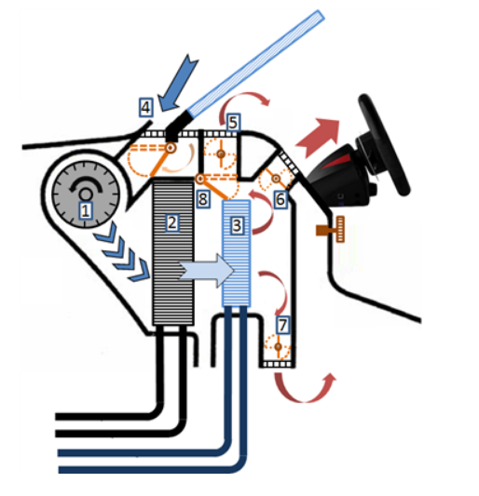
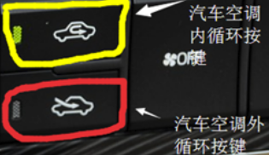
HVAC暖通空调系统
空气调节系统（heating, ventilating and air conditioning）——是包含温度、湿度、空气清净度以及空气循环的控制系统。
具体作用：1、控制车内温度冷暖；2、除霜；3、空气循环，保证空气清新度。
由八个部件组成的汽车HVAC：
1 =鼓风机
2 =蒸发器
3 =加热器
4 =进气风门
5、6和7 =空气分配风门
8 =空气混合风门风门执行器
关键组件用数字标记，箭头指示空气流动的方向。图1中的部件4至8所示为风门执行器。橙色虚线表示风门移动的区域，而橙色实线代表风门。HVAC系统中的风门执行器的数量取决于系统的整体复杂性
HVAC系统的侧视图

Slide 5
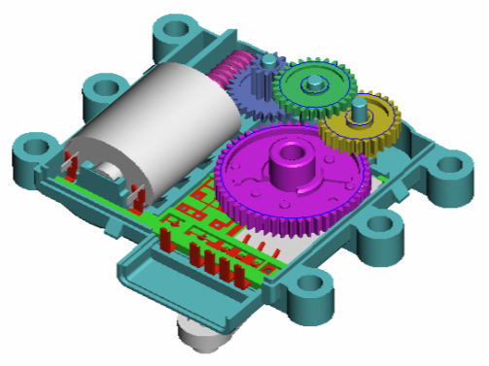
执行器原理
工作原理：用微电机通电后高速运转，通过齿轮系减速，最后由输出齿轮以一定的扭矩和转速输出，再通过旋转杆推动相关的风门，实现汽车空调风门的开关和角度转换功能。

Slide 6
什么是风门执行器
空气通过管道在HVAC系统中流动；风门通过全部或部分打开或关闭管道的分段，控制空气的流动方式。风门执行器（也称为阻尼器）是移动风门的电气设备。
风门执行器的分类
进气风门执行器（图1中的部件4）：该风门执行器控制调节空气源-车外空气或车内的再循环空气。该风门执行器位置可由驾驶员使用再循环按钮或由HVAC系统根据车内空气质量传感器的数据进行控制。
空气混合风门执行器（图1中的部件8）：该风门执行器将暖气（热交换器）和冷风（蒸发器）混合，以达到设定的空气温度。
空气分配风门执行器（图1中的部件5、6和7）：该类风门执行器的数量根据车辆类别而不同，用于分配车厢内的空气。
图1

Slide 7
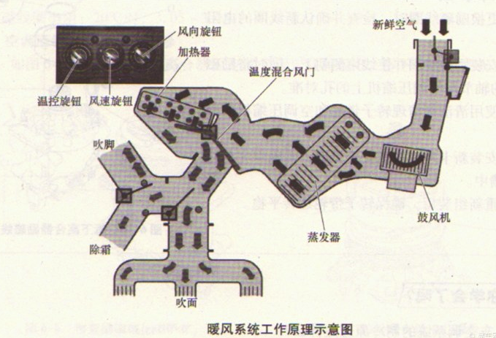
进气风门执行器
—— 控制内、外循环的切换。
内循环：
外部气道风门关闭，这样当内外界温差较大时，可以有效减少能耗。
外循环：
外部气道风门打开，让外界新鲜空气进入车内，避免长时间内循环导致车内氧气不足。

Slide 8
空气混合风门执行器
当蒸发器的冷风由风道流经温度混合风门位置时，根据风门的开度，将冷风分成两股，一股经过加热器生成热风，另外一股不经过加热器的冷风，这两股冷热风最终在风道中混合，达到用户所要求的的温度。
空气混合风门执行器作用——控制风门的角度，使空调温度和拉索行程成一定关系。

Slide 9
空气分配风门执行器
——控制吹脸、吹脚、除霜。
原理：
控制对应风门的开合角度，达到用户想要的吹风模式

Slide 10
知识拓展
汽车多分区空调
豪华车，双分区空调：
汽车上的“DUAL”是空调分区控制键，按下这个键后，指示灯亮起，这时可以设定正副驾驶座区的空调温度，调整到需要的温度以后再关掉这个键，自动空调就会按设定的值来调节温度了。但是有的双分区空调，车上没有此按键，需要单独设定左右两边的温度。
关于多分区的原理，通过把风道细化，增加多混合风门，实现不同区域的温度调节。但是蒸发器和暖风箱都只有一个，只是经过几个混合风门后被送到了不同的管路，而这多个混合风门是由多个独立的执行器来控制的。所以有几个分区，就有几个对应的混合风门执行器（Note:Temperature）
手动空调和自动空调
手动空调：只能调节出风量和制冷制热，空调会一直工作，当你觉得太冷或太热的时候只能手动去反复调节，用起来很不方便。
自动空调：是你设定温度，车内有温度传感器，当车内温度达到你设定的温度时空调会自动停止工作，当温度有变化时再启动，省去了人工操作。
在整个汽车自动空调系统中，风门执行器是最核心的控制器件之一，主要用来控制系统运行模式，调节系统温度，设置空气内外循环等。一般单区自动空调有三个风门执行器，用来控制上面提及的功能。双区有四个以上的风门执行器，而一些复杂的汽车自动空调系统可能会有十个以上的风门执行器，来实现更加复杂的功能。

Slide 11

安装位置

Slide 12
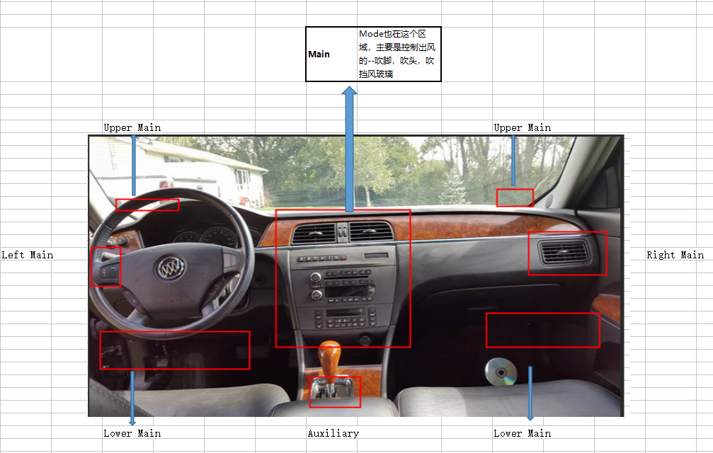
安装位置

Slide 13
安装位置
一、对于单区空调控制系统
1、前排空调
进气风门执行器(Air Inlet)
温度风门执行器(Temperature)
模式风门执行器（Mode)
除霜执行器（defrost）
其中Temperature, Mode, Defrost的位置是Main
对于温度来说，可能还有Upper Main或者Lower Main的区别
2、后排空调
温度风门执行器：(Temperature)
模式风门执行器：(Mode)

Slide 14
安装位置
二、对于双分区空调控制系统
1、只有前排空调
进气风门执行器(Air Inlet)
温度风门执行器(Temperature)
模式风门执行器（Mode)
除霜执行器（defrost）
其中Temperature, Mode, Defrost的位置是Main
对于温度来说，可能还有Upper Main，Lower Main，Left Main或者Right Main的区别
2、含后排空调
温度风门执行器：(Temperature)
模式风门执行器：(Mode)

Slide 15

失效模式

Slide 16
失效模式
1、买错
主要是position和note没匹配正确。根据故障代码，提示客户买到正确的产品，包括类型和位置。
2、电子系统
电机不工作或者工作异常；芯片触点接触不良或断开等。
3、传动系统
齿轮磨损或者断裂；紧固件松脱等。

